Slide 1
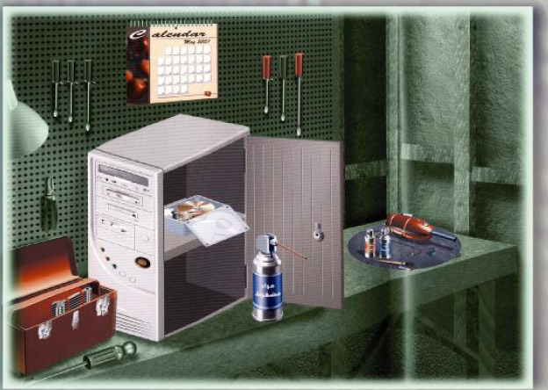
القرص الصلب hard disk:

Slide 2
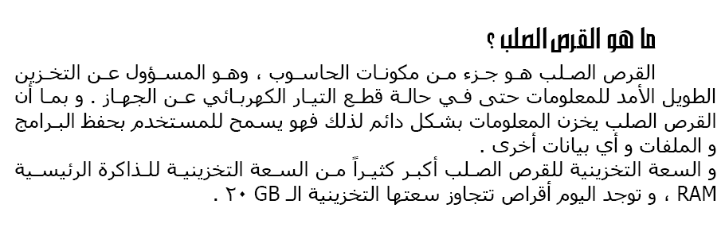
وتعتبر الأقراص المغناطيسية –تحديدا القرص الصلبة Hard Disks أكثر الوسائط الثانوية استخداما في الحاسبات . حيث إن البيانات بها تكون متاحة line-On مقارنة بوسائط التخزين الثانوية الأخرى والتي تكون line-Off بمعنى أنها تكون غير جاهزة وتحتاج لعمل يدوي أو ميكانيكي لتوصيلها.

Slide 3
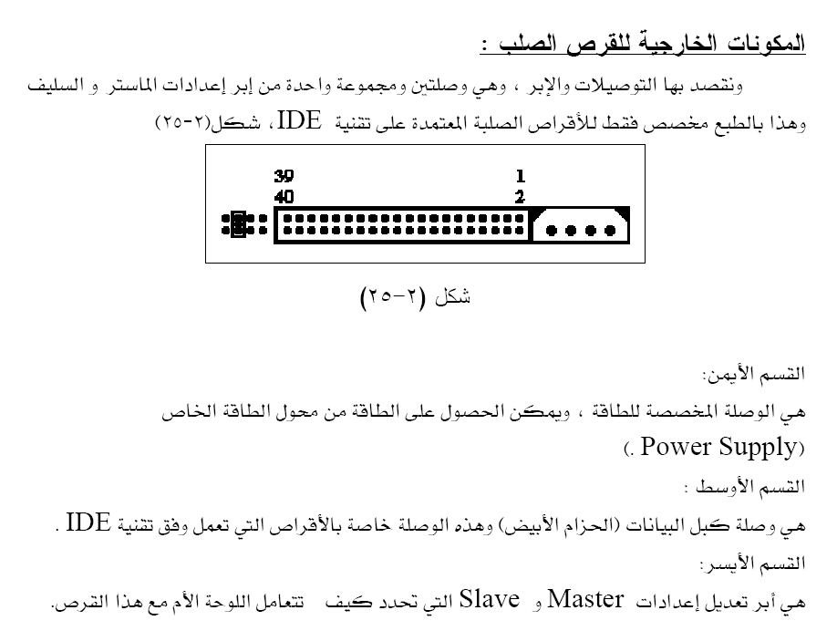

Slide 4
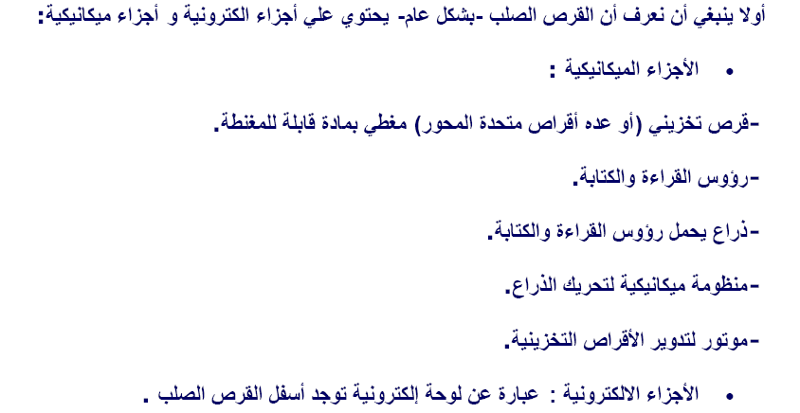
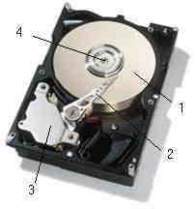
المكونات الداخلية للقرص الصلب :

Slide 5
الذاكرة الخارجية
External Memory
الأقراص المغناطيسية MAGNETIC DISK
يتكون القرص المغناطيسي من صفيحة دائرية من مادة غير مغناطيسية، تغطى بمادة قابلة للمغنطة.
صُنعت الأقراص منذ بدايات تصنيعها من الألمونيوم أو سبائك الألمونيوم، وحديثاً تُصنع من الزجاج.
يتم تسجيل المعطيات عليها، وتستعاد منها باستخدام ناقلة تسمى الرأس Head.
٢٨ جمادى الأولى ١٤٤٨

Slide 6
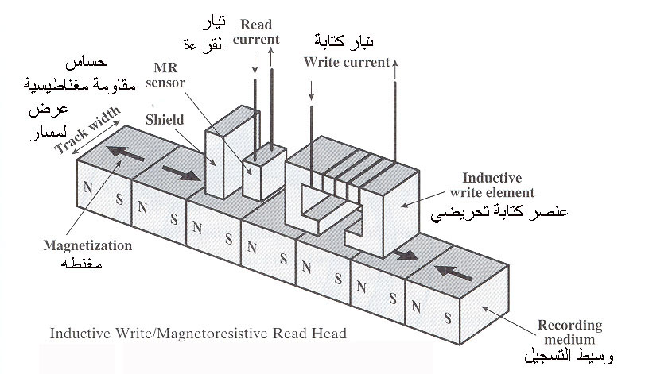
بنية رأس القراءة والكتابة
٢٨ جمادى الأولى ١٤٤٨

Slide 7
تنظيم وتنسيق المعطيات
Data Organization and Formatting
إن رأس القراءة/الكتابة عبارة عن جهاز صغير نسبياً قادر على الكتابة إلى/ أو القراءة من جزء من الصفيحة التي تدور تحته، و هذا يتطلب دقة عالية في تنظيم المعطيات على الصفيحة بمجموعة متحدة المركز من الحلقات تسمى المسارات Tracks، حيث أن كل مسار له عرض الرأس نفسه، و يقسم كل سطح من 500 إلى 2000 مساراً.
تنقل البيانات من القرص وإليه علي شكل كتل Blocks. وتعتبر عادةً سعة الكتلة أصغر من سعة المسار. وطبقاً لذلك فإن المعطيات تخزن في مناطق بحجم الكتلة وتعرف باسم القطاعات
٢٨ جمادى الأولى ١٤٤٨

Slide 8
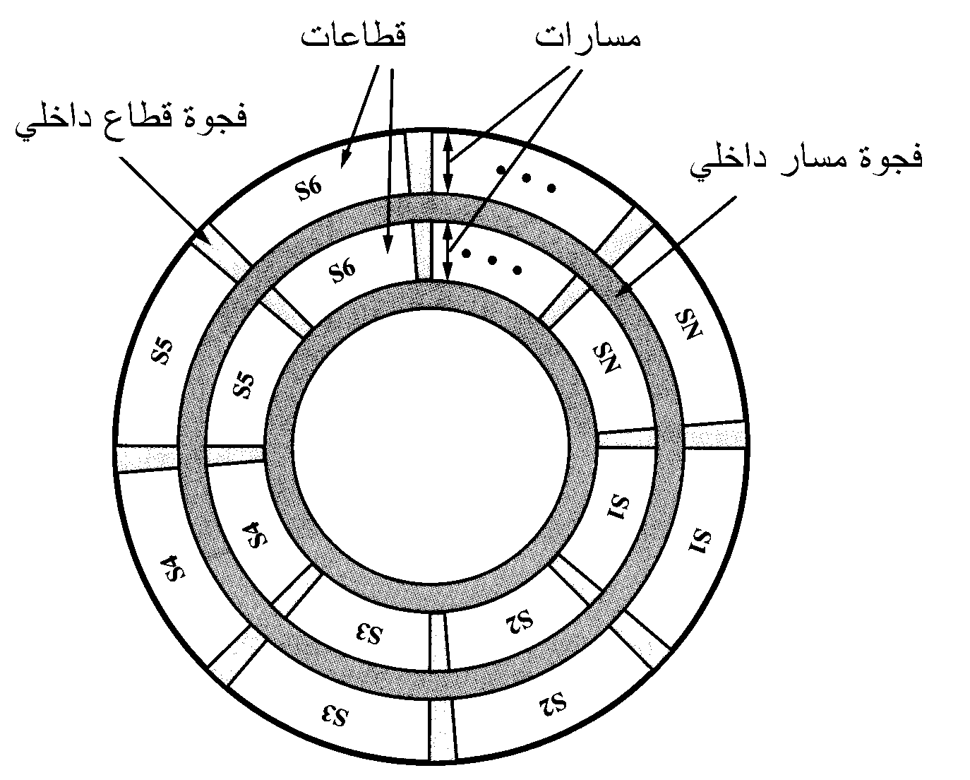
مخطط البيانات على القرص
٢٨ جمادى الأولى ١٤٤٨

Slide 9
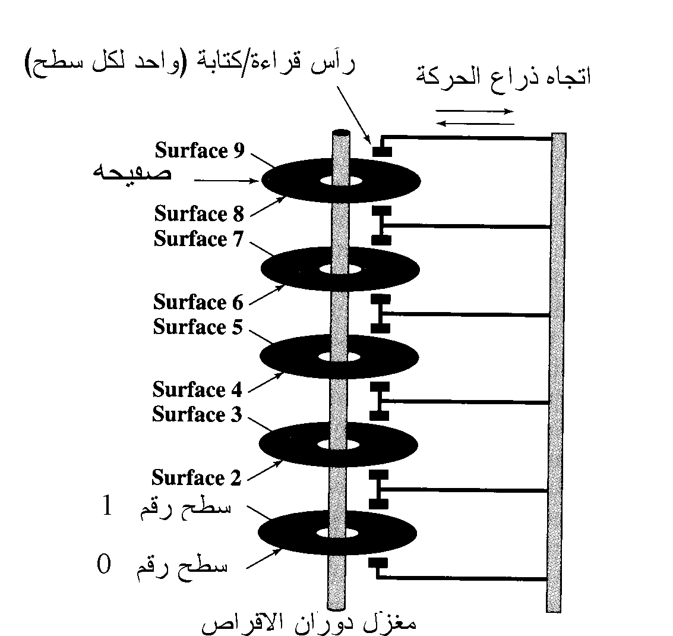
مكونات سواقة القرص
٢٨ جمادى الأولى ١٤٤٨

Slide 10
خصائص الأقراص الفيزيائية :
Disks of Characteristics physical
يتكون القرص من مجموعة الــ Platters وهي شرائح مغناطيسية دائرية رقيقة مصنوعة من مادة صلبة كما في الأقراص الصلبة Hard Disks - أو تكون مصنوعة من مادة بلاستيكية كما في الأقراص المرنة . Floppy Disks

Slide 11
يتم تخزين البيانات على أسطح هذه الشرائح فاذا كان التخزين على وجه واحد فقط من وجهي الشريحة يطلق
على القرص Single Sided disk بينما الـ Double Sided Disk يتيح إمكانية التخزين على وجهي الشريحة
بالنسبة للقرص الصلب توجد منظومة من الشرائح Disk Pack تضم عدة شرائح يقسم كل سطح من هذه الشرائح منطقيا الى مجموعة من المسارات الدائرية Tracks هذه المسارات بدورها تنقسم الى وحدات صغيرة تسمى قطاعاتSectors or Blocks
اعتمادا على نوع القرص تختلف إحجام الـقطاعات Blocks وعدد المسارات Tracks في الشريحة من قرص الى آخر .
وغالبا ما يتراوح عدد الــ Tracks بين مئات او الى عدة الف من الـ Tracks في الشريحة الواحدة

Slide 12
بينما يتم تقسيم المسار track الى عدد من الـقطاعات Blocks بواسطة نظام التشغيل أثناء تهيئة القرص Formatting لذا فان حجم الــ Blocks ثابت وليمكن تغييره وغالبا ما يتراوح القطاع Blocks الواحد بين 32 إلى 40 KB .
الحركة الميكانيكية :
الوحدة الآلية الحقيقية التي تقوم بالقراءة والكتابة هي رأس القراءة والكتابة
Read/Write head حيث يوجد رأس قراءة وكتابة على سطح الــ platter وهو الذي يقوم بتسجيل البيانات بطريقة مغنطيسية في Sector / Blocks محدد .

Slide 13
لي وجه من وجهي الـ Platter رأس قراءة وكتابة يتحرك على سطح Platter للوصول للـ Tracks المختلفة.
يضم القرص العديد من الـ Platters وبالتالي العديد من رؤوس القراءة والكتابة مثبتة على مجمع رؤوس واحد يعرف بـذراع Disk Arm وهي بدورها مثبتة على حامل يسمى Boom يتحكم في حركته محركMotor يتحرك في اتجاه أفقي حتى يتم وضع الرؤوس على الــ tracks المحددة فعند حركة أحد
الرؤوس الأخرى للوصول للـ track رقم (I) الموجود في جميع الــ Platters الأخرى. كل الـtracks رقم I ))في جميع الـ platters محملة في سطوانة Cylinder

Slide 14
هنالك أنواع من الأقراص لها رؤوس ثابتة وبعدد الـــ Tracks (رأس لكل (Track، حيث يكون بالـذراع Arm الواحدة رؤوس وبعدد الـ tracks على السطح الواحد. هذا النوع يعرف بمصطلح ((Fixed head- disk ثابتة في هذا النوع من الأقراص يتم تحديد الـ track أو Cylinder بواسطة نظام مفتاح الكتروني Electronic Switching يحدد الرأس المطلوب والمقابل للـ track المحدد الكترونيات بدلا من حركة ميكانيكية حقيقية ونتيجة لهذا يعتبر هذا النوع أسرع كثيرا من الأول ولكن نسبة للعدد الزائد من الرؤوس فتكلفته أعلى .

Slide 15
وكذلك يوجد نوع آخر من أنواع الأقراص به أكثر من زراع Arm Disk واحد في نفس الــ Platterيتيح الوصول لكثر من Track واحد في نفس الزمن . هذا النوع من الاقرص (Fixed head- disk) غير شائع.

Slide 16
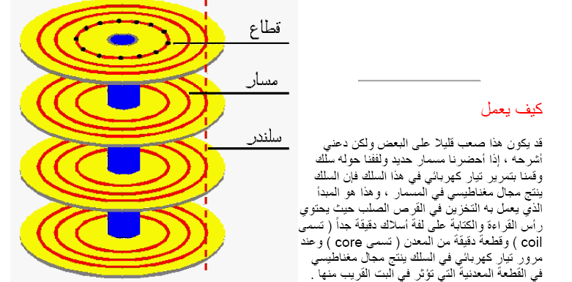
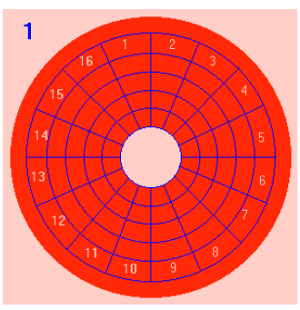

Slide 17
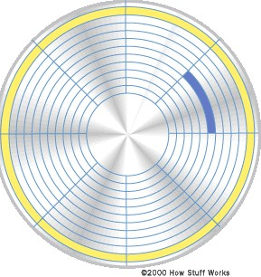

Slide 18
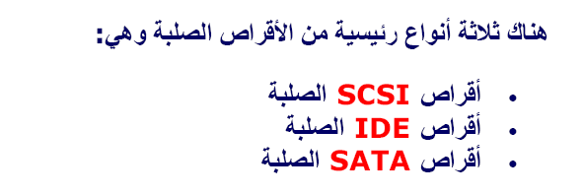

Slide 19
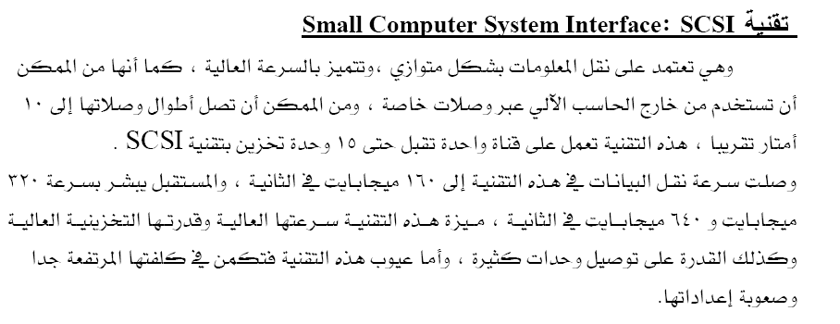

Slide 20
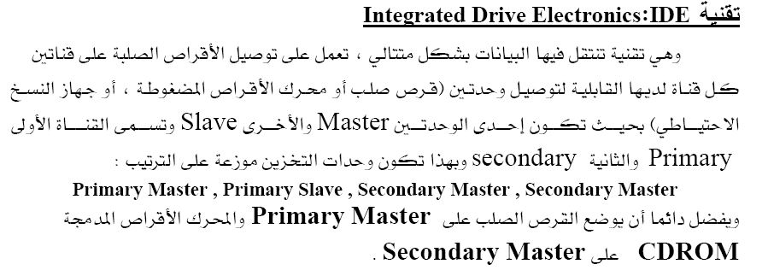

Slide 21
أقراص -: SATA
تقينه (sata) تعتمد على نقل البيانات بصورة متسلسلة وهي
تعتبر الأقراص الصلبة حديثة العهد حيت تم إنتاجها أول مرة سنة 2004
وتمتاز عن نصيرتها IDE و SCSIبعدة خصائص نلخص أهمها فيما يلي :
* سرعة نقل واستدعاء وتخزين المعلومات داخل هده الأقراص
* سهولة التعامل معها إثناء التركيب ( لا وجود لاي jumper من اجل تغيير إعدادات القرص الصلب )
* تتيح للجهاز هده الأقراص تهوية اكتر نضرا لصغر وصلة sata

Slide 22

أعطال القرص الصلب :
العطل: ظهور رسالة بعد عملية التشغيل مباشرةً على الشاشة السوداء تعلن عن عدم وجود نظام تشغيل .
السبب: سقوط أو تعرض الجهاز لصدمه قوية أثناء عمله أو تلف اللوحة الموجودة على القرص الصلب .
الحل: استبدال القرص الصلب.
العطل: انخفاض أداء القرص الصلب و انخفاض سرعة نقل البيانات
السبب: كثرة علمية الفور مات بشكل متكرر
الحل: تقليل عملية الفور مات

Slide 23
واجب
1.عرف كل من المصطلحات الآتية :
1- block 2-cylinder 3-sector
2.بإختصار أذكر الطريقة الميكانيكية التي تتم بها قراءة البيانات من القرص الصلب ؟

Slide 24
تهيئة القرص الصلب
هناك نوعين من تهيئة القرص الصلب
التهيئة الفيزيائية
التهيئة المنطقية

Slide 25
التهيئة الفيزيائية
فيها يتم تقسيم أقراص القرص الصلب إلى عناصرها الأساسية : المسارات Tracks، القطاعات Sectors بالإضافة إلى تحديد أماكن بداية ونهاية القطاعات والمسارات، وغالبا ما يقوم مصُنٍع الأقراص الصلبة بالقيام بهذه العملية قبل بيع القرص الصلب، ولابد من القيام بتهيئة القرص الصلب فيزيائيا قبل أن تتم تهيئته منطقيا.

Slide 26
التهيئة المنطقية
بعد أن تتم عملية تهيئة القرص الصلب فيزيائيا لا يمكننا بعد استخدام القرص الصلب، بل يلزم أيضاً تهيئته منطقيا. التهيئة المنطقية يتم فيها وضع نظام الملفات File System (مثل FAT، FAT 32، NTFS، EXT4) علي القرص الصلب، مما يتيح لنظام التشغيل (مثل الدوس DOS، الويندوز Windows أو اللينكس Linux) استخدام المساحة التخزينية الموجودة علي القرص الصلب في قراءة وتخزين الملفات والبيانات

Slide 27
تقسيم القرص الصلب HDD Partitioning
هناك ثلاث أنواع لتقسيمات القرص الصلب وهي : أساسي Primary، ممتد Extended ومنطقي Logical
القسم الأساسي: يحتوي القسم الأساسي علي نظام التشغيل (مثل الويندوز) المستخدم بالإضافة إلى أي ملفات أو بيانات أخرى (مثل My documents، Program files)

Slide 28
القسم الممتد: يمكن أن نعتبر القسم الممتد علي أنه حاوية تحتوي علي العديد من الأقسام المنطقية ،و لا يمكن أن نستخدم القسم الممتد في تخزين البيانات، بل يجب أن نقسمه إلى عدد من الأقسام المنطقية التي يمكن أن نستخدمها في تخزين البيانات.
القسم المنطقي: لا يمكن للأقسام المنطقية أن توجد إلا داخل القسم الممتد، ويمكن للأقسام المنطقية أن تحتوي علي ملفات عادية وبيانات بل في بعض الأحوال يمكن أن تحتوي علي أنظمة تشغيل (مثل OS/2، LINUX ،WindowsNT).

Slide 29
أنواع نظام الملفات
FAT and NTFS
FAT تعني File Allocation Table أي جدولة البيانات لسهولة الوصول إليها و لها نوعين FAT16 , و FAT32
NTFS تعني New Technology File System

Slide 30
أنواع نظام الملفات
الويندوز XP والويندوز 7 والويندوز VISTA يجب أن تستخدم نظام NTFS وذلك لتميزها بمميزات قوية مثل:
تشفير الملفات Encryption file system
يتيح إستخدام أفضل للمساحات المتاحة من وحده التخزين و ذلك لقدرته علي تخزين الملفات في مساحه اقل و خاصة بالنسبة للملفات صغيره الحجم.
يجعل الهارد يعمل بكفاءة أعلى من النظم السابقة FAT16 & FAT3
- أكثر استقرارا في العمل من النظم الأخرى حيث يمكنه مراقبة الأخطاء و إصلاحها كما يمكنه استعادة الملفات الضائعة عند حدوث أي كارثة.
الـتـحـكـم أكـثـر فـي حـمـايـة الـمـلـفـات والـمـجـلـدات وتـحـديـد الـمـسـتـخـدمـيـن الـذيـن يـمـلـكـون صـلاحـيـه فـي فـتـح مـلـف أو بـرنـامـج أو مـجـلـد مـا

